Slide 1

Thứ … ngày … tháng ….. năm …
Tiếng Việt
Tċ đi hůc (Tiết 3 + 4)

Slide 2
5
Chọn từ ngữ để hoàn thiện câu và viết câu vào vở
buổi mai âu yếm xa lạ
Cô giáo (…) nhìn các em chơi ở sân trường.
Cô giáo
trường.
nhìn các em chơi ở sân
âu yếm
Notes:
GV hướng dẫn hs Tô chữ hoa N. GV hỏi để khai thác cho HS hiểu kĩ thuật viết (chữ đầu câu viết hoa, cuối câu có dấu chấm, khoảng cách các chữ bằng 1 con chữ o…)

Slide 3
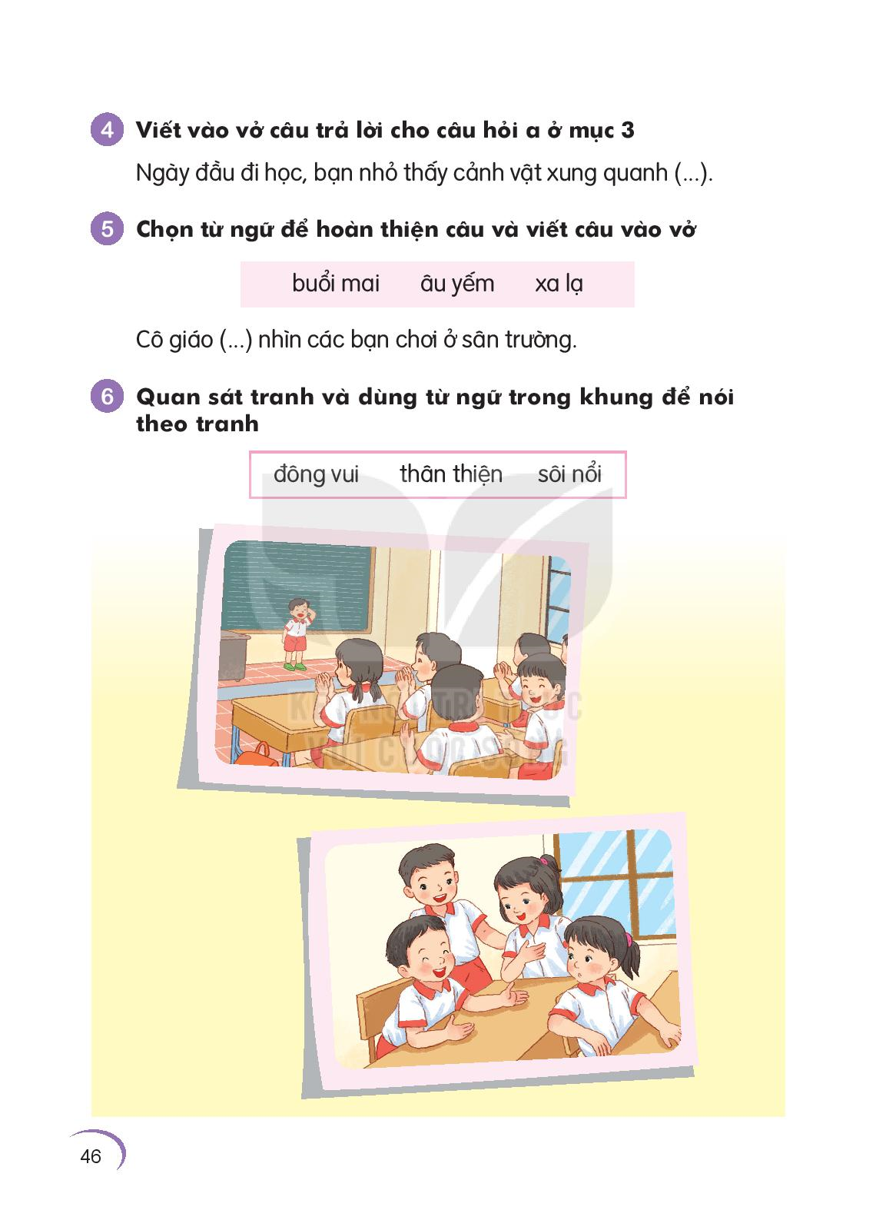
6. Quan sát tranh và dùng từ ngữ trong khung để nói theo tranh
đông vui thân thiện sôi nổi
Lớp học rất đông vui.
Các bạn trong lớp rất thân thiện với nhau.
Lớp em luôn đông vui và sôi nổi học tập.
Giờ ra chơi các bạn nói cười thân thiện với nhau.

Slide 4
7. Nghe viết
Mẹ dẫn tôi đi trên con đường làng dài và
hẹp.
thấy lạ.
Con đường tôi đã đi lại nhiều lần mà sao

Slide 5
8
Tìm tiếng cùng vần với mỗi tiếng ương, ươn, ươi, ươu
ương
ươn
nương
nướng
sườn
ươn
lương
mượn
ươi
ươu
cười
tưới
hươu
khướu
tươi
rượu
Notes:
Gọi HS đọc lại bài

Slide 6








